Slide 1


TRƯỜNG TIỂU HỌC SỐ 2 HOÀI THANH
Môn Tiếng Việt
BÀI 24: CÙNG BÁC QUA SUỐI (T2)
Giáo viên: Đỗ Thị Hòa
Lớp: 3A2

Slide 2
Thứ Tư ngày 16 tháng 4 năm 2025
Tiếng Việt:
Bài: CÙNG BÁC QUA SUỐI (tiết 2)
Đọc mở rộng: Đọc câu chuyện về một vị thần trong kho tàng truyện cổ Việt Nam

Slide 3
Tìm hiểu bài

Slide 4
Câu chuyện ca ngợi Bác – một con người có nhiều phẩm chất tốt đẹp: yêu thương, gần gũi mọi người, cẩn thận trong công việc, luôn quan tâm, lo lắng cho người khác, ...

Slide 5
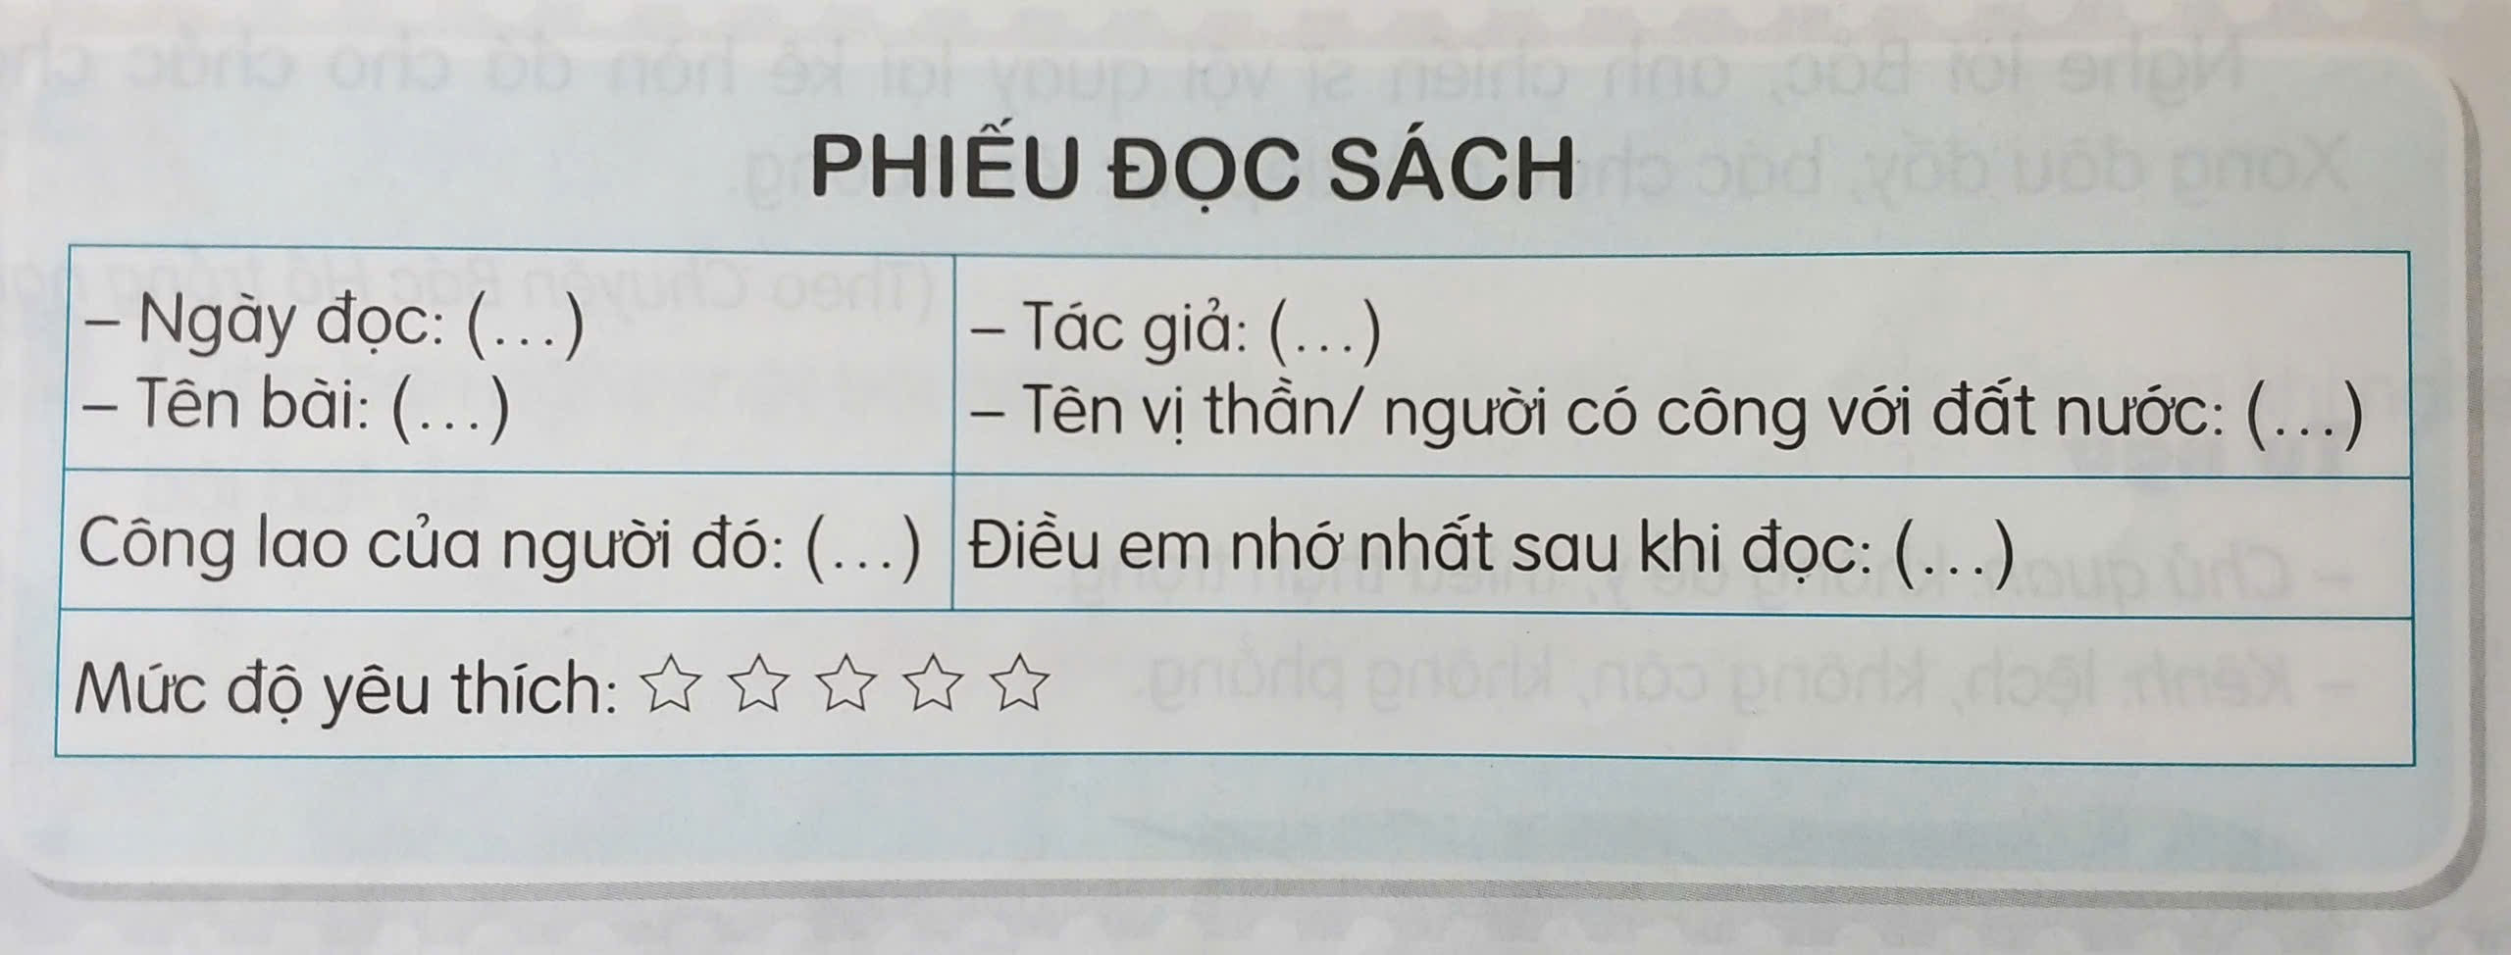
ĐỌC MỞ RỘNG
1. Đọc câu chuyện về một vị thần trong kho tàng truyện cổ Việt Nam (hoặc người có công với đất nước) và viết phiếu đọc sách theo mẫu..

Slide 6
2. Kể với bạn về công lao của vị thần (hoặc người có công với đất nước) trong bài đã đọc.

Slide 7

XIN CHÂN THÀNH CẢM ƠN
QUÝ THẦY CÔ GIÁO VÀ CÁC EM
Notes:
7

